Slide 1
Подготовка к олимпиаде по русскому языку
МОУ «СОШ №13 с УИОП»
Занятие «Школы юного филолога»

Slide 2
Выбери вопрос!
 | 10 | 20 | 30 | 40 | 50
Вопрос от писателя | 10 | 20 | 30 | 40 | 50
Этимология | 10 | 20 | 30 | 40 | 50
Объясни фразеологизм | 10 | 20 | 30 | 40 | 50
Паронимы | 10 | 20 | 30 | 40 | 50

Slide 3
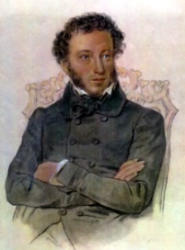
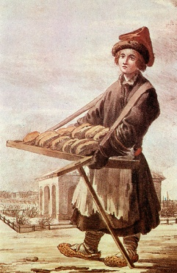
Вопрос от писателя 10
Прокомментируйте выделенные слова в отрывках из романа Пушкина «Евгений Онегин»:
Открыты ставни; трубный дым
Столбом восходит голубым,
И хлебник, немец аккуратный,
В бумажном колпаке, не раз
Уж отворял свой васисдас.
Васисдас – просторечие, созданное из немецких слов Was ist das?, что значит «Что случилось?»

Slide 4
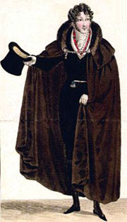
Вопрос от писателя 20
Прокомментируйте выделенные слова в отрывках из романа Пушкина «Евгений Онегин»:
Надев широкий боливар,
Онегин едет на бульвар
И там гуляет на свободе,
Пока недремлющий брегет
Не прозвонит ему обед.
Боливар – широкая шляпа по моде 20-х годов 19 века.
Брегет – фирма часов, здесь «часы»

Slide 5
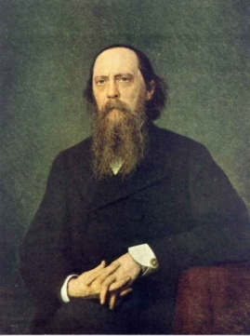


Вопрос от писателя 30
Визитка (из франц. «посещать») употреблено в значении «однобортный короткий сюртук с закруглёнными полами».
Определите, в каком значении в данном контексте употреблено выделенное слово: «Девицу Налимову одели в трико и коротенькую визитку, слегка тронули лицо сажей и выпустили на сцену в роли кузнеца Клеона». (Салтыков-Щедрин «Господа Головлёвы»)

Slide 6
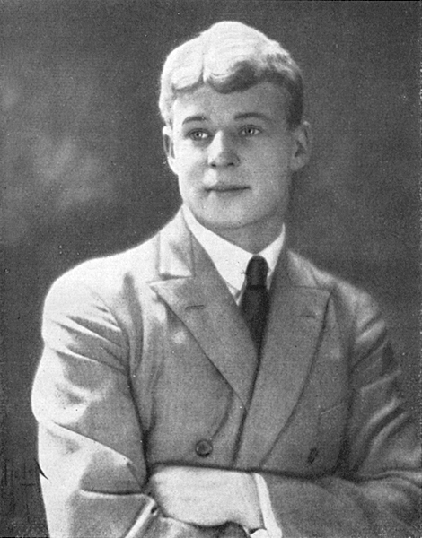
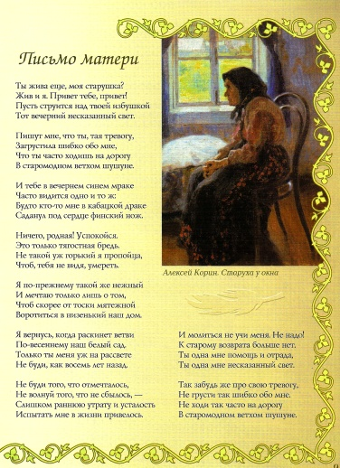
Вопрос от писателя 40
Шушун – диалектизм, в южнорусских говорах старинная женская верхняя одежда вроде кофты, телогрейки.
Укажите, чем является выделенное слово в отрывке из стихотворения С. Есенина «Письмо матери»: А) архаизм, Б) неологизм, В) жаргонизм, Г) диалектизм
Так забудь же про свою тревогу,
Не грусти так шибко обо мне.
Не ходи так часто на дорогу
В старомодном ветхом шушуне.

Slide 7
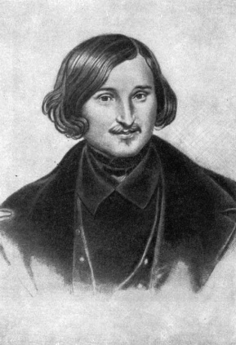
Вопрос от писателя 50
Ревизская сказка – список крепостных душ, составляющий при переписи крестьян (ревизии)
Конфектный билет – обёртка конфеты с напечатанным на ней стихотворением
Приносили частые жертвы Бахусу – Бахус – бог вина, поэтому речь идёт о тех, кто часто пьёт
Объясните значения выделенных выражений в приведённых ниже примерах из поэмы Н. В. Гоголя «Мёртвые души».
«Как давно изволили подавать ревизскую сказку»?
«Губернатор держал в одной руке конфектный билет, а в другой болонку».
«Говорили они все как-то сурово, таким голосом, как бы собирались кого прибить; приносили частые жертвы Бахусу».

Slide 8

Этимология 10
Можно ли считать эти слова этимологически родственными:
Сгинуть, гибельный, согнать, согнуть?
Гнуть (общеслав.) того же корня, что и гибкий, гибнуть, губить, латышск. Gubt «гнуться», «изгибаться» - гибнуть.
Не является этимологически родственным гнать. Происходит от общеслав. слова «бить».

Slide 9
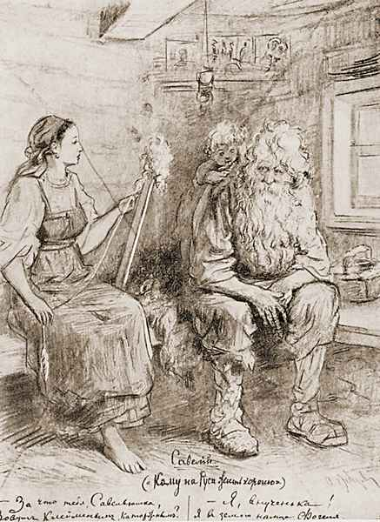
Этимология 20
Можно ли считать эти слова этимологически родственными:
Время - веретено
На родственность слов указывают сочетания РЕ и ЕРЕ.
Время – буквально «чередование дня и ночи»
Веретено – буквально «вертящаяся палочка»

Slide 10
Этимология 30
Можно ли считать эти слова этимологически родственными:
Слушать, славный, слыть, послать
Слушать – производное от слух
Слыть – того же корня, что слово, слава, слух
Славный – от слава, а слава того же корня, что и слыть
Послать (общеслав.) – послълати – буквально «подносить, жертвовать». По отношению к предыдущим слова родственным не является

Slide 11
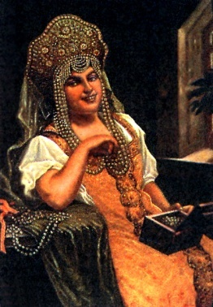
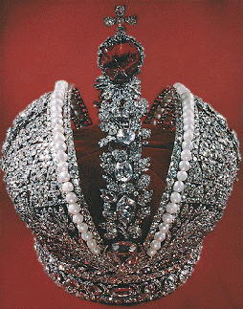
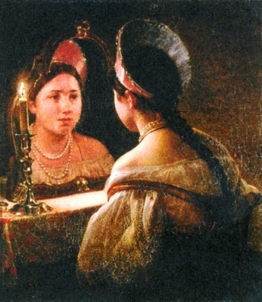
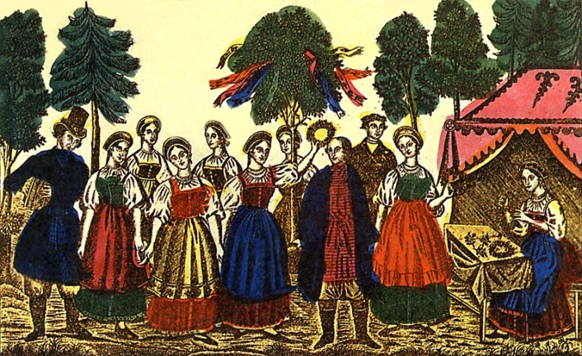
Этимология 40
Венок - от венец (буквально «украшение, сплетённое из листьев, цветов) – от вити
Веник тоже сплетён из нескольких веток
Повойник – головной убор. Тоже от слова вити
Можно ли считать эти слова этимологически родственными:
Повойник, венок, венец, веник?

Slide 12
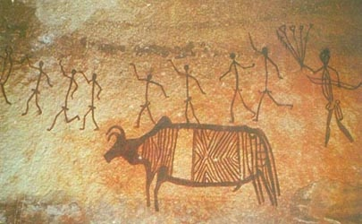
Этимология 50
Вол и волынка не родственные слова. Вол от общеслав. Вельможа. Животное названо так по размеру. Волынка производное от слова Волынь, откуда этот инструмент получил распространение в России.
Выдра и выдрать не родственные слова. Выдра – общеслав., где В раньше было У. Выдра буквально «водяная». Выдрать от слова «драть».
Назовите пары слов, являющиеся этимологически родственными: вол-волынка, выдра-выдрать, капать-капуста, нож-вонзать, отец-вотчина, порох-перхоть, цапать-цапля.

Slide 13
Этимология 50
Капать и капуста не родственные. Капать произошло от звукоподражания кап-кап. Капуста восходит к лат. Caput – голова.
Нож и вонзать – родственные слова, нож произошло от ньзити – «колоть, резать», а вонзать от ньзати – «пронзать». Ж/З
Отец и вотчина – родственные. Здесь наблюдается во втором слове начальное В, характерное древнерусскому, вместо начального О общеславянского. Т/Ц
В слове порох корень тот же, что и в слове прах. Здесь наблюдаются сочетания оро/ра. Порох и перхоть объединяет и схожесть значений: и то и другое похоже на порошок.
Цапать от звукоподражания цап-цап. Цапля от той же основы, что цапать. Цапля так названа потому, что она хлопает, шлёпает и хватает.

Slide 14
Объясни фразеологизм 10
До морковкина заговенья – до скончания века, очень долго ждать
Посадить в калошу – разоблачить, вывести на чистую воду, подвести
Камень преткновения – преграда на пути к достижению цели
Нести свой крест – смиренно терпеть превратности судьбы
Нищие духом – 1. смиренные, лишённые гордости. 2. неумные, лишённые духовных интересов
До морковкина заговенья
Посадить в калошу
Камень преткновения
Нести свой крест
Нищие духом

Slide 15


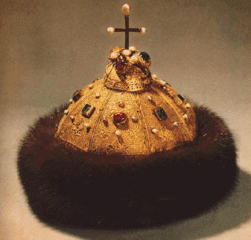
Объясни фразеологизм 20
Рядиться в павлиньи перья
Персона нон грата
По Сеньке шапка
Вешать собак
Дать прикурить
Рядиться в павлиньи перья – пытаться показать себя более значительным, чем есть на самом деле
Персона нон грата – нежелательный человек
По Сеньке шапка – получил то, что заслужил
Вешать собак – несправедливо обвинять кого-либо
Дать прикурить – проучить, наказать

Slide 16
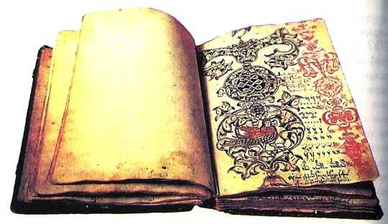
Объясни фразеологизм 30
Прийтись не ко двору
Потёмкинские деревни
Плясать под чужую дудку
Становой хребет
Прописать ижицу
Прийтись не ко двору – быть неугодным
Потёмкинские деревни – показное, мнимое благополучие
Плясать под чужую дудку – беспрекословно подчиняться кому-либо
Становой хребет – основа, опора
Прописать ижицу – 1. высечь, выпороть. 2. строго выбранить, проучить

Slide 17
Объясни фразеологизм 40
Сжечь корабли – решительно порвать с прошлым. Тиран Агафокл высадился на побережье Африки и сжёг все корабли, чтобы не было пути к отступлению
Валаамова ослица – 1. покорный, молчаливый человек. 2. Упрямая женщина. Из Библии. У Валаама была ослица. Когда он поехал, чтобы проклясть народ Израилев, перед ней явился ангел с мечом. Ослица стала сворачивать, а пророк её бил, так как не видел ангела. Тогда она заговорила человеческим голосом.
Бить баклуши – бездельничать. Баклуши – это то, из чего делали деревянные ложки
Тарабарская грамота – что-либо непонятное, бессмысленное. Тарабарское письмо – это зашифрованное письмо, которое использовалось с 12-13 века.
Объясните значение и происхождение фразеологизма:
Сжечь корабли
Валаамова ослица
Бить баклуши
Тарабарская грамота

Slide 18
Объясни фразеологизм 50
Объясните значение и происхождение фразеологизма:
Лавры Герострата
Внести свою лепту
Вернуться к своим пенатам
Терновый венец
Лавры Герострата – злодейская слава. Герострат сжёг одно из чудес света – храм Артемиды в Эфесе, желая прославиться
Внести свою лепту – принимать посильное участие в чём-либо. Из Евангелия. Из притчи о вдове, которая положила две последние лепты, мелкие монеты.
Вернуться к своим пенатам – вернуться в родной дом. Пенаты – античные духи, охранявшие покой семьи.
Терновый венец – мученичество, страдания. Из Евангелия.

Slide 19
Паронимы 10
Чем различаются эти паронимы?
Гарантийный – гарантированный.
Гарантийный – предоставляющий гарантию
Гарантированный – обладающий гарантией

Slide 20

Паронимы 20
Чем различаются эти паронимы?
Добрый – добротный.
Добрый – обладающий добротой
Добротный – хорошо сделанный, качественный

Slide 21
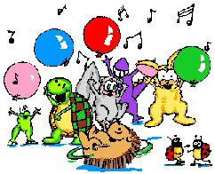

Паронимы 30
Чем различаются эти паронимы?
Единичный – единственный – единый.
Единичный – в одном экземпляре
Единственный – один
Единый – совместный, представляющий целое

Slide 22

Паронимы 40
Чем различаются эти паронимы?
Обосновать – основать.
Обосновать – объяснить
Основать – открыть, начать, положить основу

Slide 23

Паронимы 50
Чем различаются эти паронимы?
Экономный – экономичный – экономический.
Экономный – бережливый
Экономичный – создающий возможность накопить, сохранить
Экономический – относящийся к области экономики

